Slide 1
Мастер-класс «Кинезиология в песочной терапии как средство межполушарного развития детей с ОВЗ». Материал подготовила педагог–психолог 1 квалиф. категории МДОАУ «Детский сад № 106» г. Орска Дерябина Анна Сергеевна

Slide 2
«Рука является вышедшим наружу головным мозгом». И. Кант «Ум ребенка находится на кончиках его пальцев». В.А. Сухомлинский КИНЕЗИОЛОГИЯ - НАУКА О РАЗВИТИИ УМСТВЕННЫХ СПОСОБНОСТЕЙ И ФИЗИЧЕСКОГО ЗДОРОВЬЯ ЧЕРЕЗ ОПРЕДЕЛЁННЫЕ ДВИГАТЕЛЬНЫЕ УПРАЖНЕНИЯ.
Теоретическая часть.

Slide 3
ОСНОВНАЯ ЦЕЛЬ КИНЕЗИОЛОГИИ: развитие межполушарного воздействия, способствующее активизации мыслительной деятельности.
ЗАДАЧИ развития межполушарной специализации: синхронизация работы полушарий; развитие мелкой моторики; развитие способностей; развитие памяти, внимания, речи; развитие мышления.

Slide 4
Дети с ограниченными возможностями здоровья (ОВЗ)
У детей с ОВЗ отмечается общее моторное отставание, что приводит к торможению мыслительных процессов, снижению концентрации внимания, выносливости, координационных способностей, проблемы с речевым развитием.
В результате чего, у них проявляется низкая работоспособность, повышенная утомляемость, низкий уровень произвольности психических процессов.

Slide 5
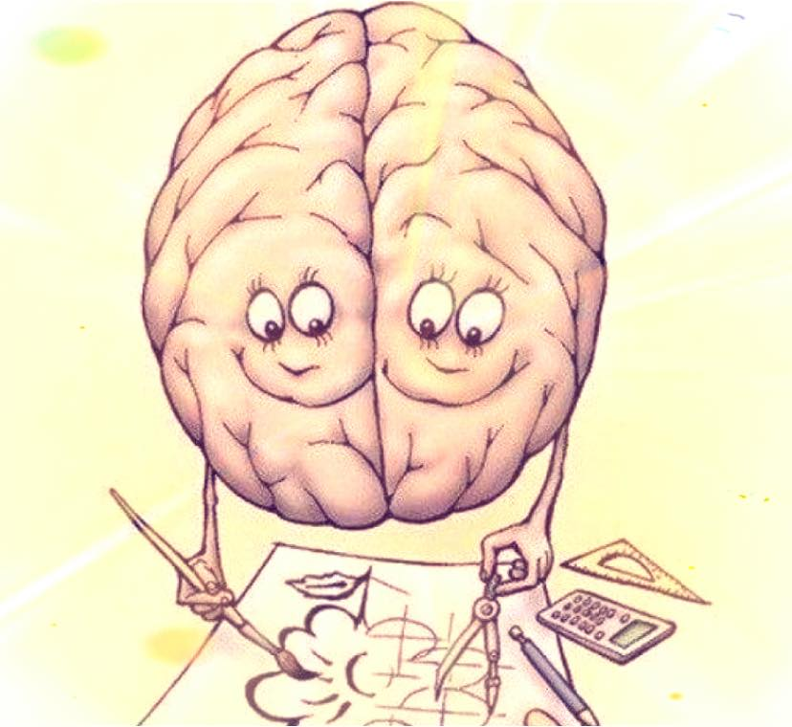
Сферы специализации левого и правого полушарий головного мозга.
Левое полушарие отвечает за логическое мышление, анализ, способности к математике, речь.
Правое полушарие отвечает за умение планировать, образное мышление, креативность, восприятие информации на слух.
Для правильной работы мозга оба полушария должны быть равноценно развиты.

Slide 6
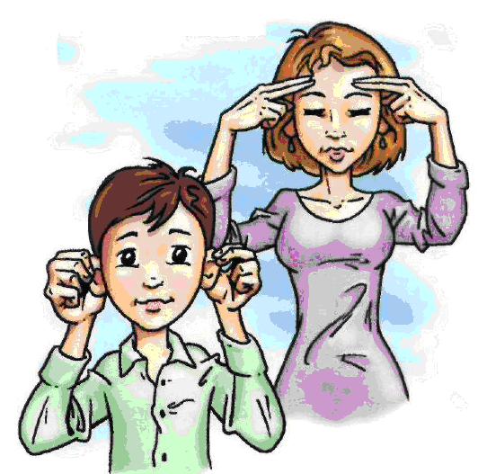
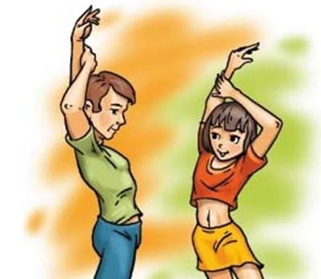
Кинезиологические упражнения – это комплекс движений позволяющих активизировать межполушарное воздействие. Кинезиологическими движениями пользовались Гиппократ и Аристотель.

Slide 7
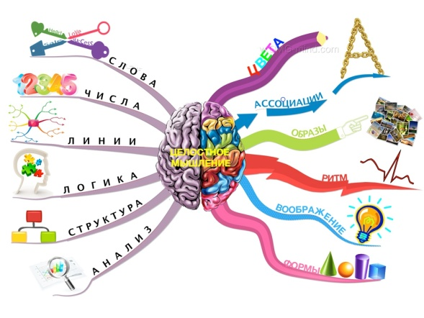
КИНЕЗИОЛОГИЧЕСКИЕ УПРАЖНЕНИЯ
РАЗВИВАЮТ
МОЗОЛИСТОЕ ТЕЛО
ПОВЫШАЮТ
СТРЕССОУСТОЙЧИВОСТЬ
ОБЛЕГЧАЮТ
ПРОЦЕСС
ЧТЕНИЯ И
ПИСЬМА
СИНХРОНИЗИРУЮТ
РАБОТУ
ПОЛУШАРИЙ
СПОСОБСТВУЮТ
УЛУЧШЕНИЮ
ВНИМАНИЯ
И ПАМЯТИ
УЛУЧШАЮТ
МЫСЛИТЕЛЬНУЮ
ДЕЯТЕЛЬНОСТЬ

Slide 8
КИНЕЗИОЛОГИЯ ОТНОСИТСЯ К ЗДОРОВЬЕСБЕРЕГАЮЩЕЙ ТЕХНОЛОГИИ Многие упражнения направлены на развитие одновременно физических и психофизиологических качеств, на сохранение здоровья детей и профилактику отклонений в их развитии. В результате кинезиологических упражнений повышается уровень эмоционального благополучия, улучшается зрительно-моторная координация, формируется пространственная ориентировка. Совершенствуется регулирующая и координирующая роль нервной системы.

Slide 9
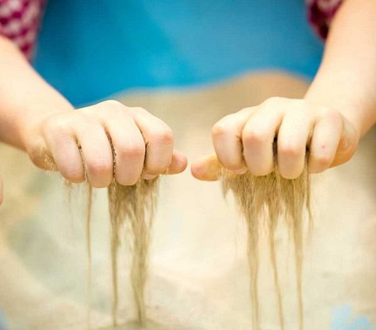
Практическая часть. Кинезиология в песочной терапии.
Техника
«Полушарное рисование песком».

Slide 10
Задачи данной техники:
развитие межполушарного взаимодействия;
развитие мелкой моторики, что способствует развитию речи и мозга;
развитие фантазии и воображения, памяти и координации движений;
во время рисования снимается напряжение, зажатость, дети становятся более раскованными и расслабленными.

Slide 11
Участники данной техники:
«Полушарное рисование», во-первых, очень рекомендуется для работы с детьми с ОВЗ, во – вторых, с гиперактивными, тревожными детьми, с детьми с синдромом дефицита внимания.
«Полушарное рисование» песком очень рекомендовано детям агрессивным, а также всем детям, у которых есть сложности эмоционального характера: скованность, зажатость (гипер- или гипо-) и т.д. В целом «полушарное рисование» отлично работает с любым эмоциональным запросом.

Slide 12
Материалы для работы:
Чистый песок (кварцевый цветной или обычный). Можно взять манную крупу вместо песка. Она очень похожа на песок, который используется в песочницах, но дешевле и экологичнее. На занятиях можно использовать обычную манку или цветную;
Световой стол или планшет (можно использовать просто поднос небольшого размера);
Трафареты для рисования песком ( из дерева, из, картона, из бумаги);
Различный бросовый материал (камушки, бусины, ракушки, пуговки и т.д.) для украшения.

Slide 13
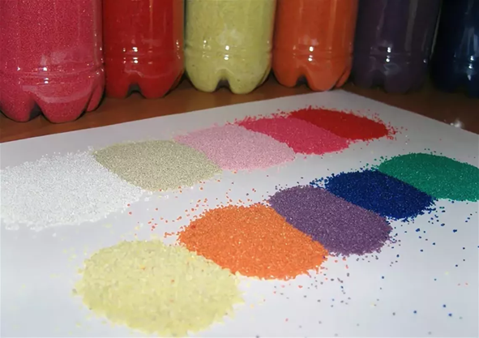
Этапы работы с техникой «Полушарное рисование песком».

Slide 14
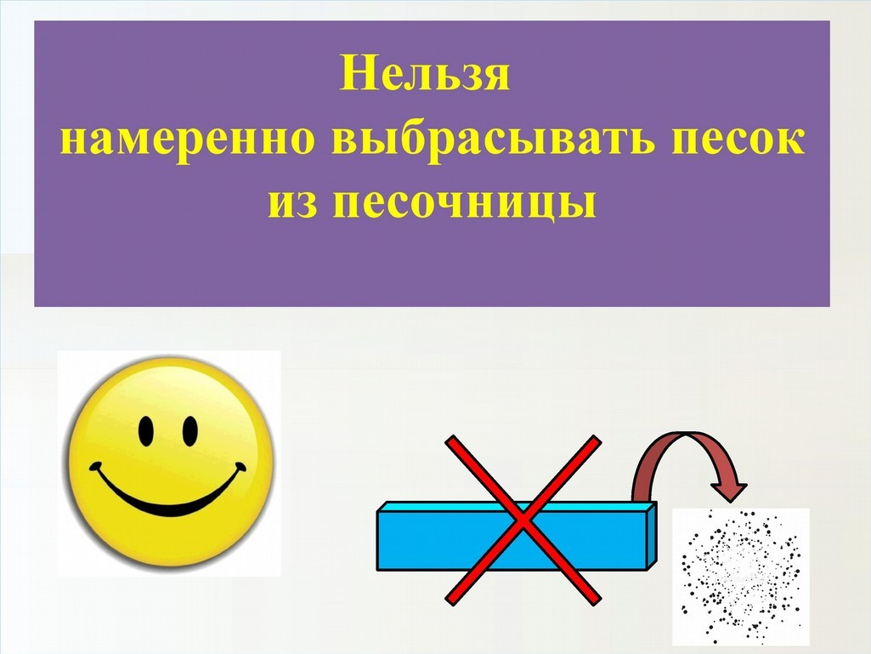
1 этап. Знакомство с правилами поведения в песочнице:

Slide 15
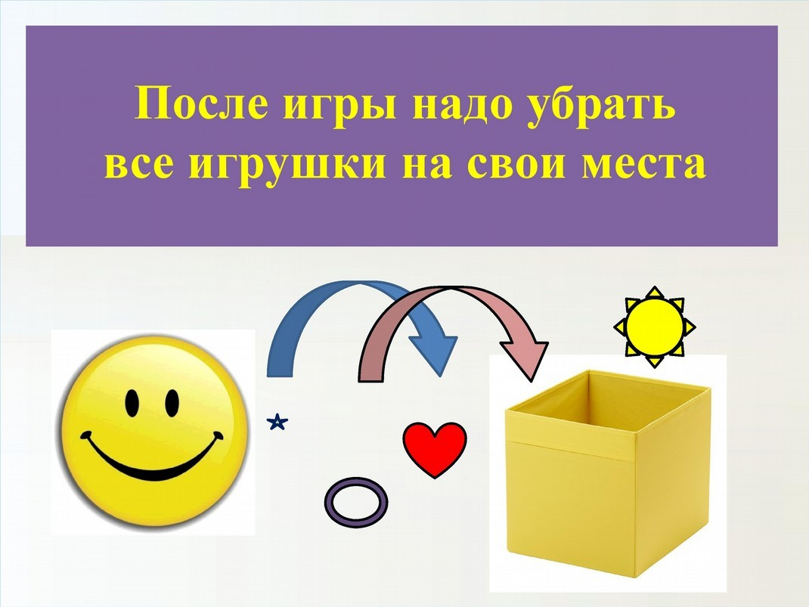

Slide 16
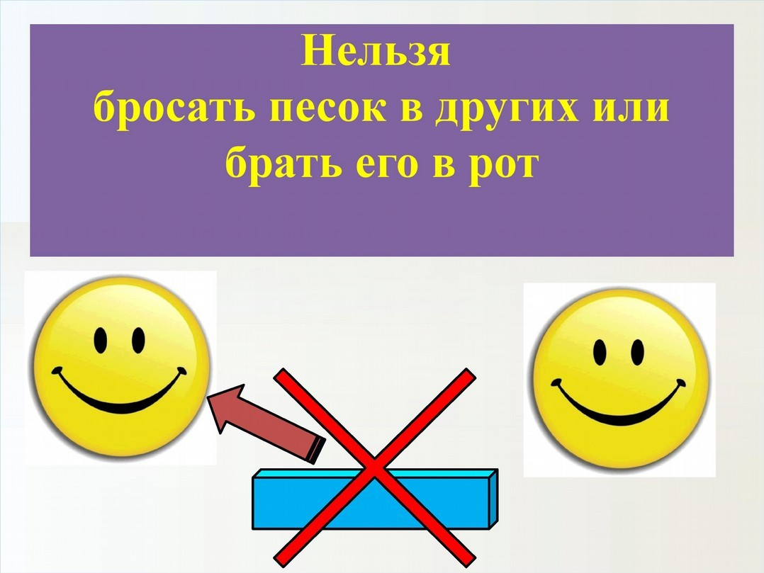

Slide 17
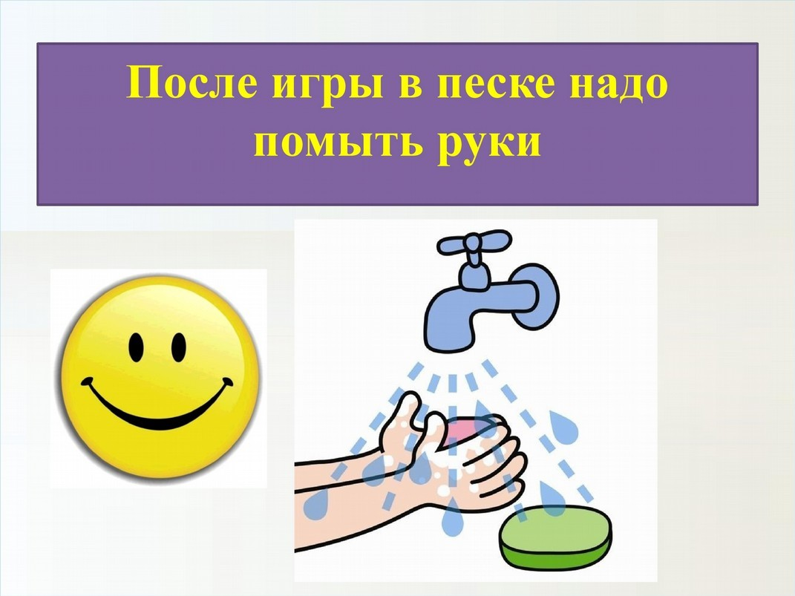

Slide 18
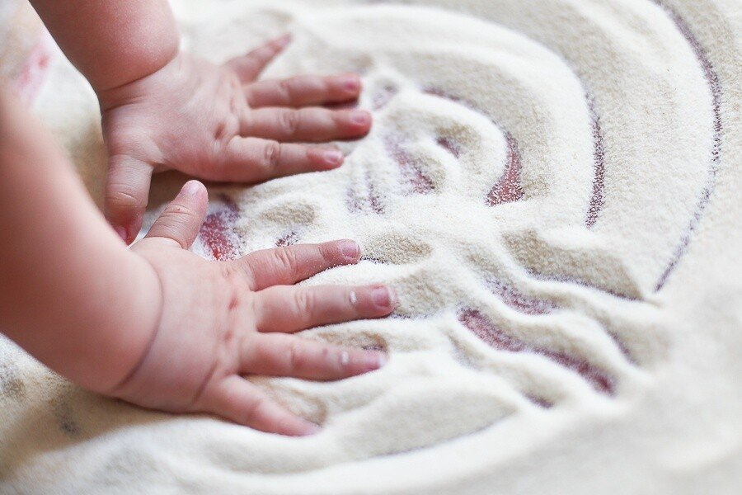
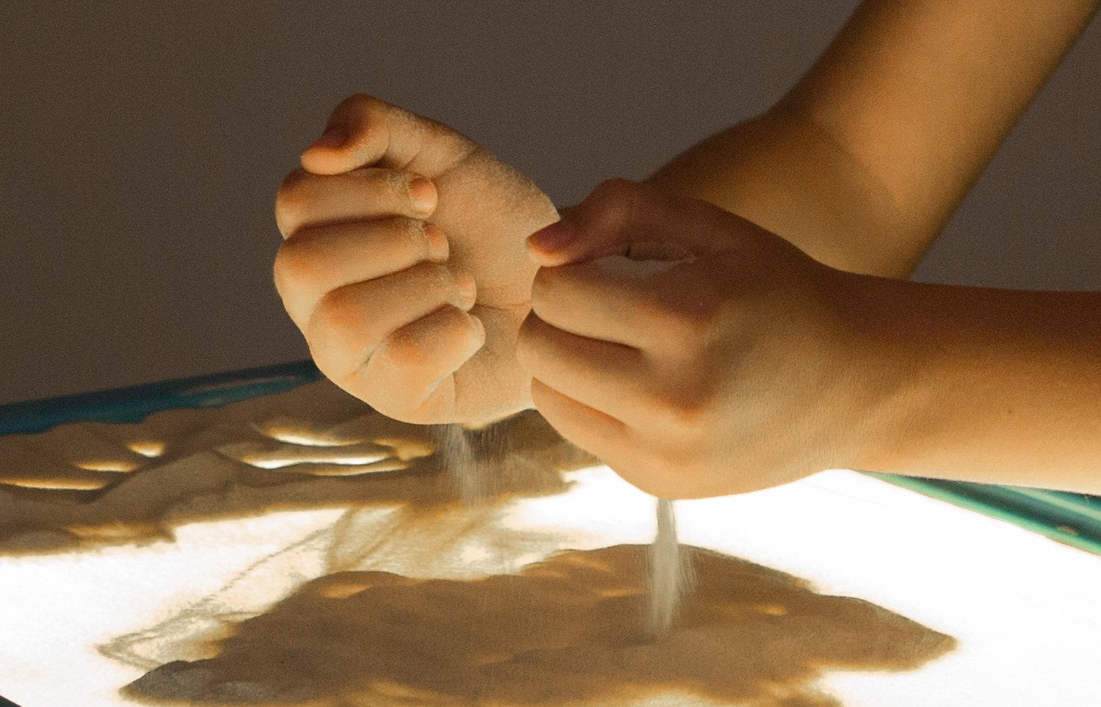
2 этап. Знакомство участников с песком.

Slide 19
3 этап прикосновений и игр на поверхности песка.
Участник легко, или с напряжением сжимает кулачки с песком, затем медленно высыпает его в песочницу, контролируя струйку песка, бегущую из-под мизинца.
Участник перетирает песок между пальцами, затем перетирает его ладонями.
«Песочный дождик»: набрать песок в кулак, посыпать из одного кулачка на одну руку, затем на другую.
Погладили песок, разровняли поверхность. Движения влево, вправо, вверх, вниз и т.д.
Пробежаться пальчиками по песку, оставляя на нем следы.
Поиграть на песке, как на пианино.
Игра «Следы животных» ,«Идут слоны» – ребёнок кулачками и ладонями с силой надавливает на песок. «Прыгают кузнечики» – кончиками пальцев ребёнок ударяет по поверхности песка, двигаясь в разных направлениях.

Slide 20
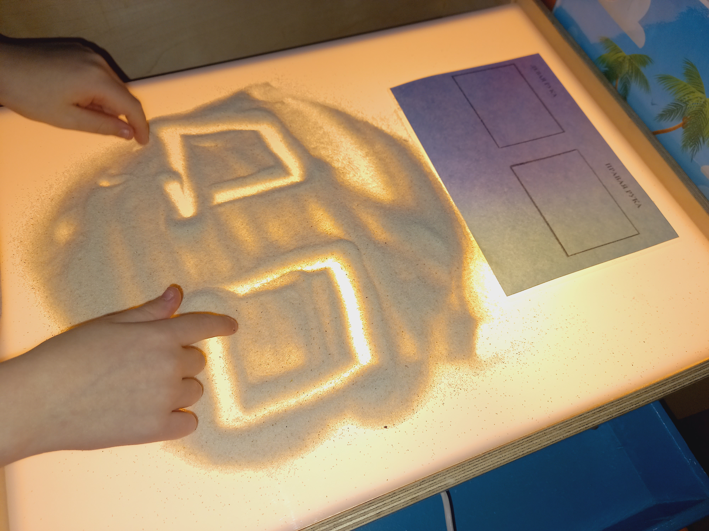
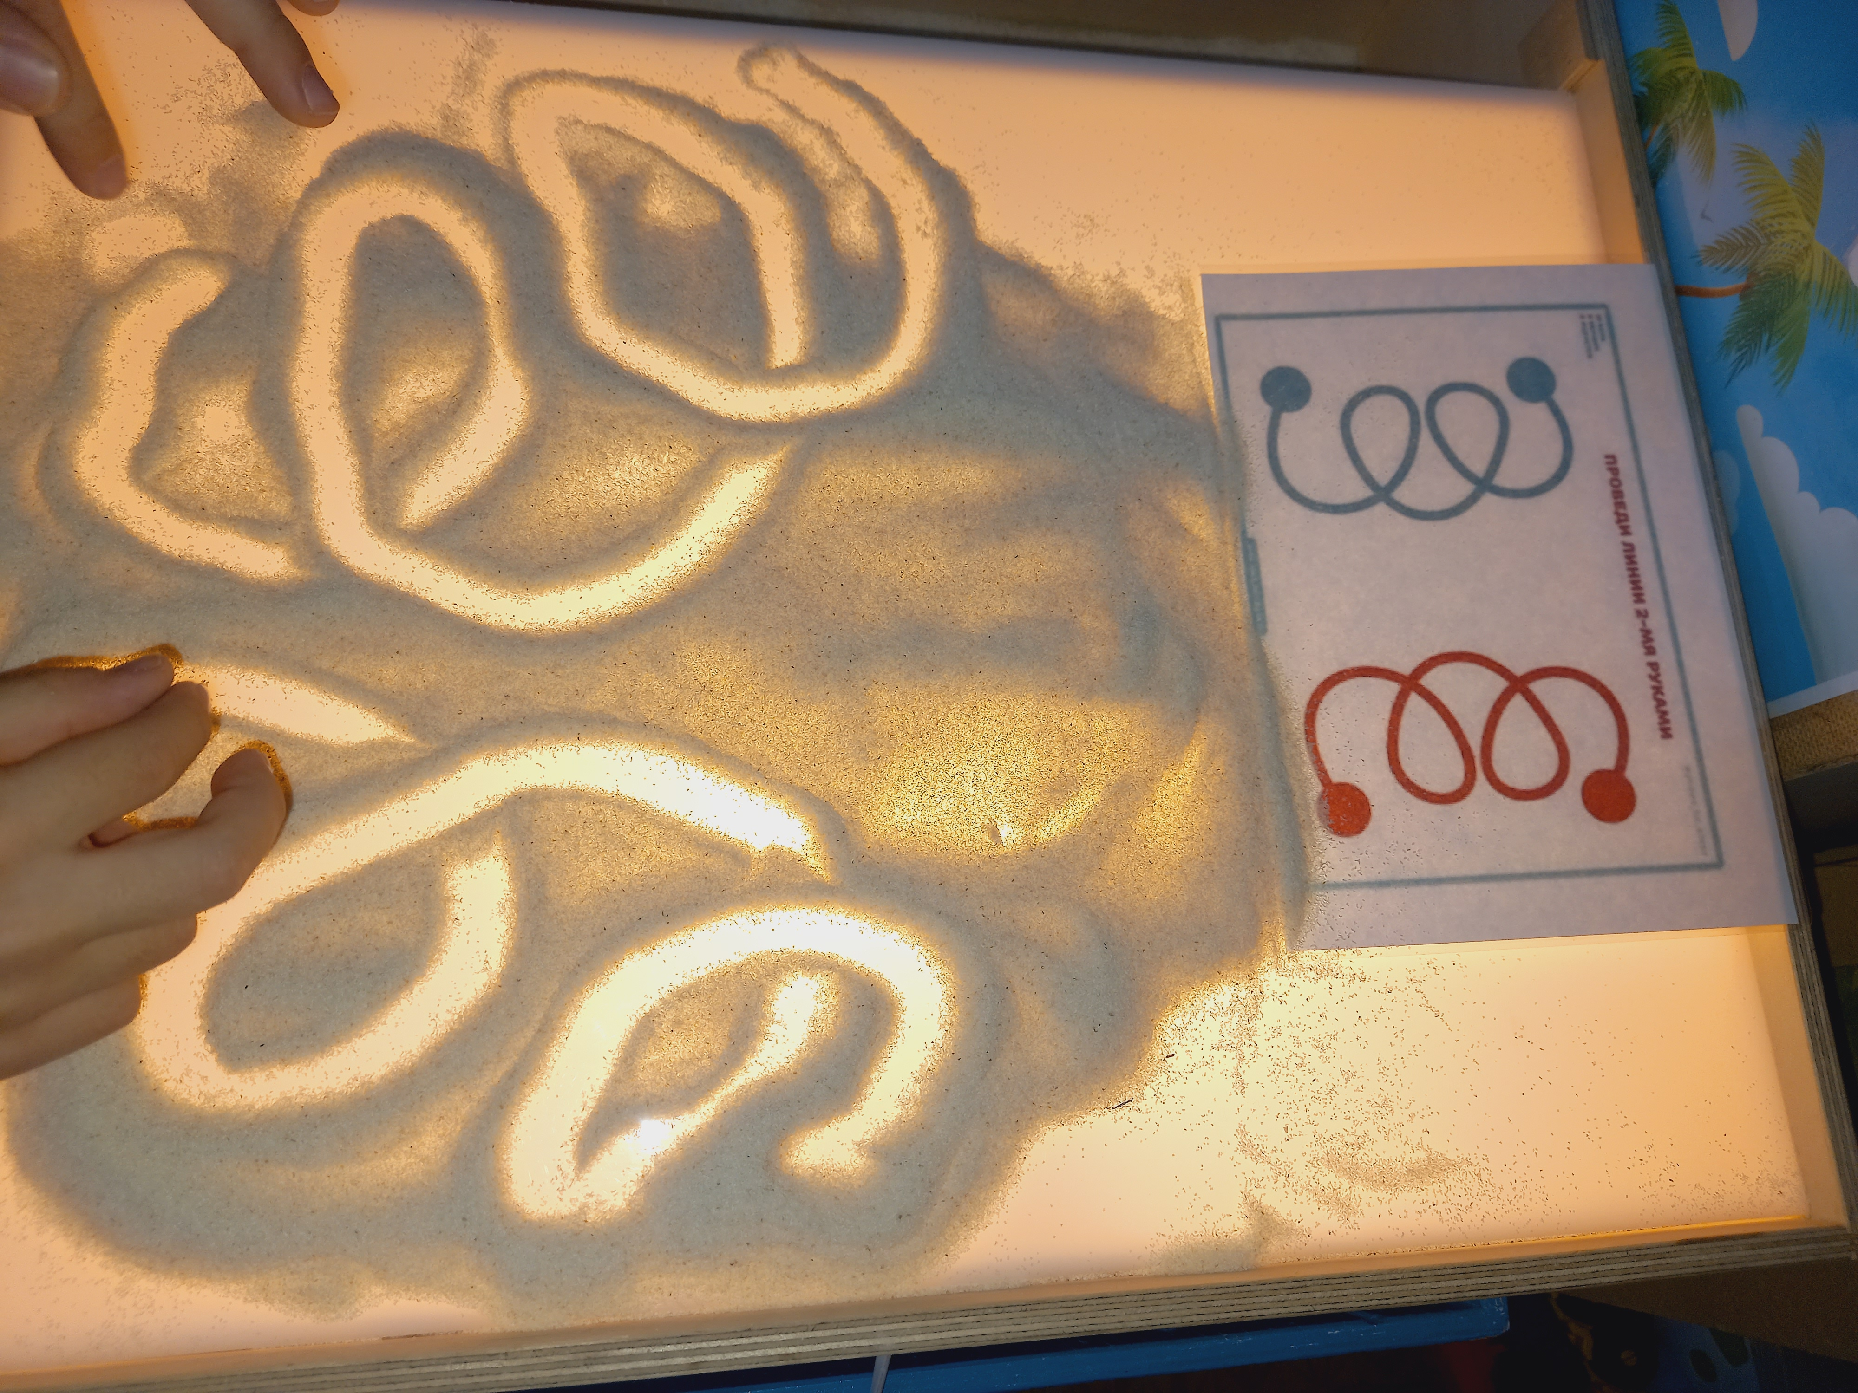
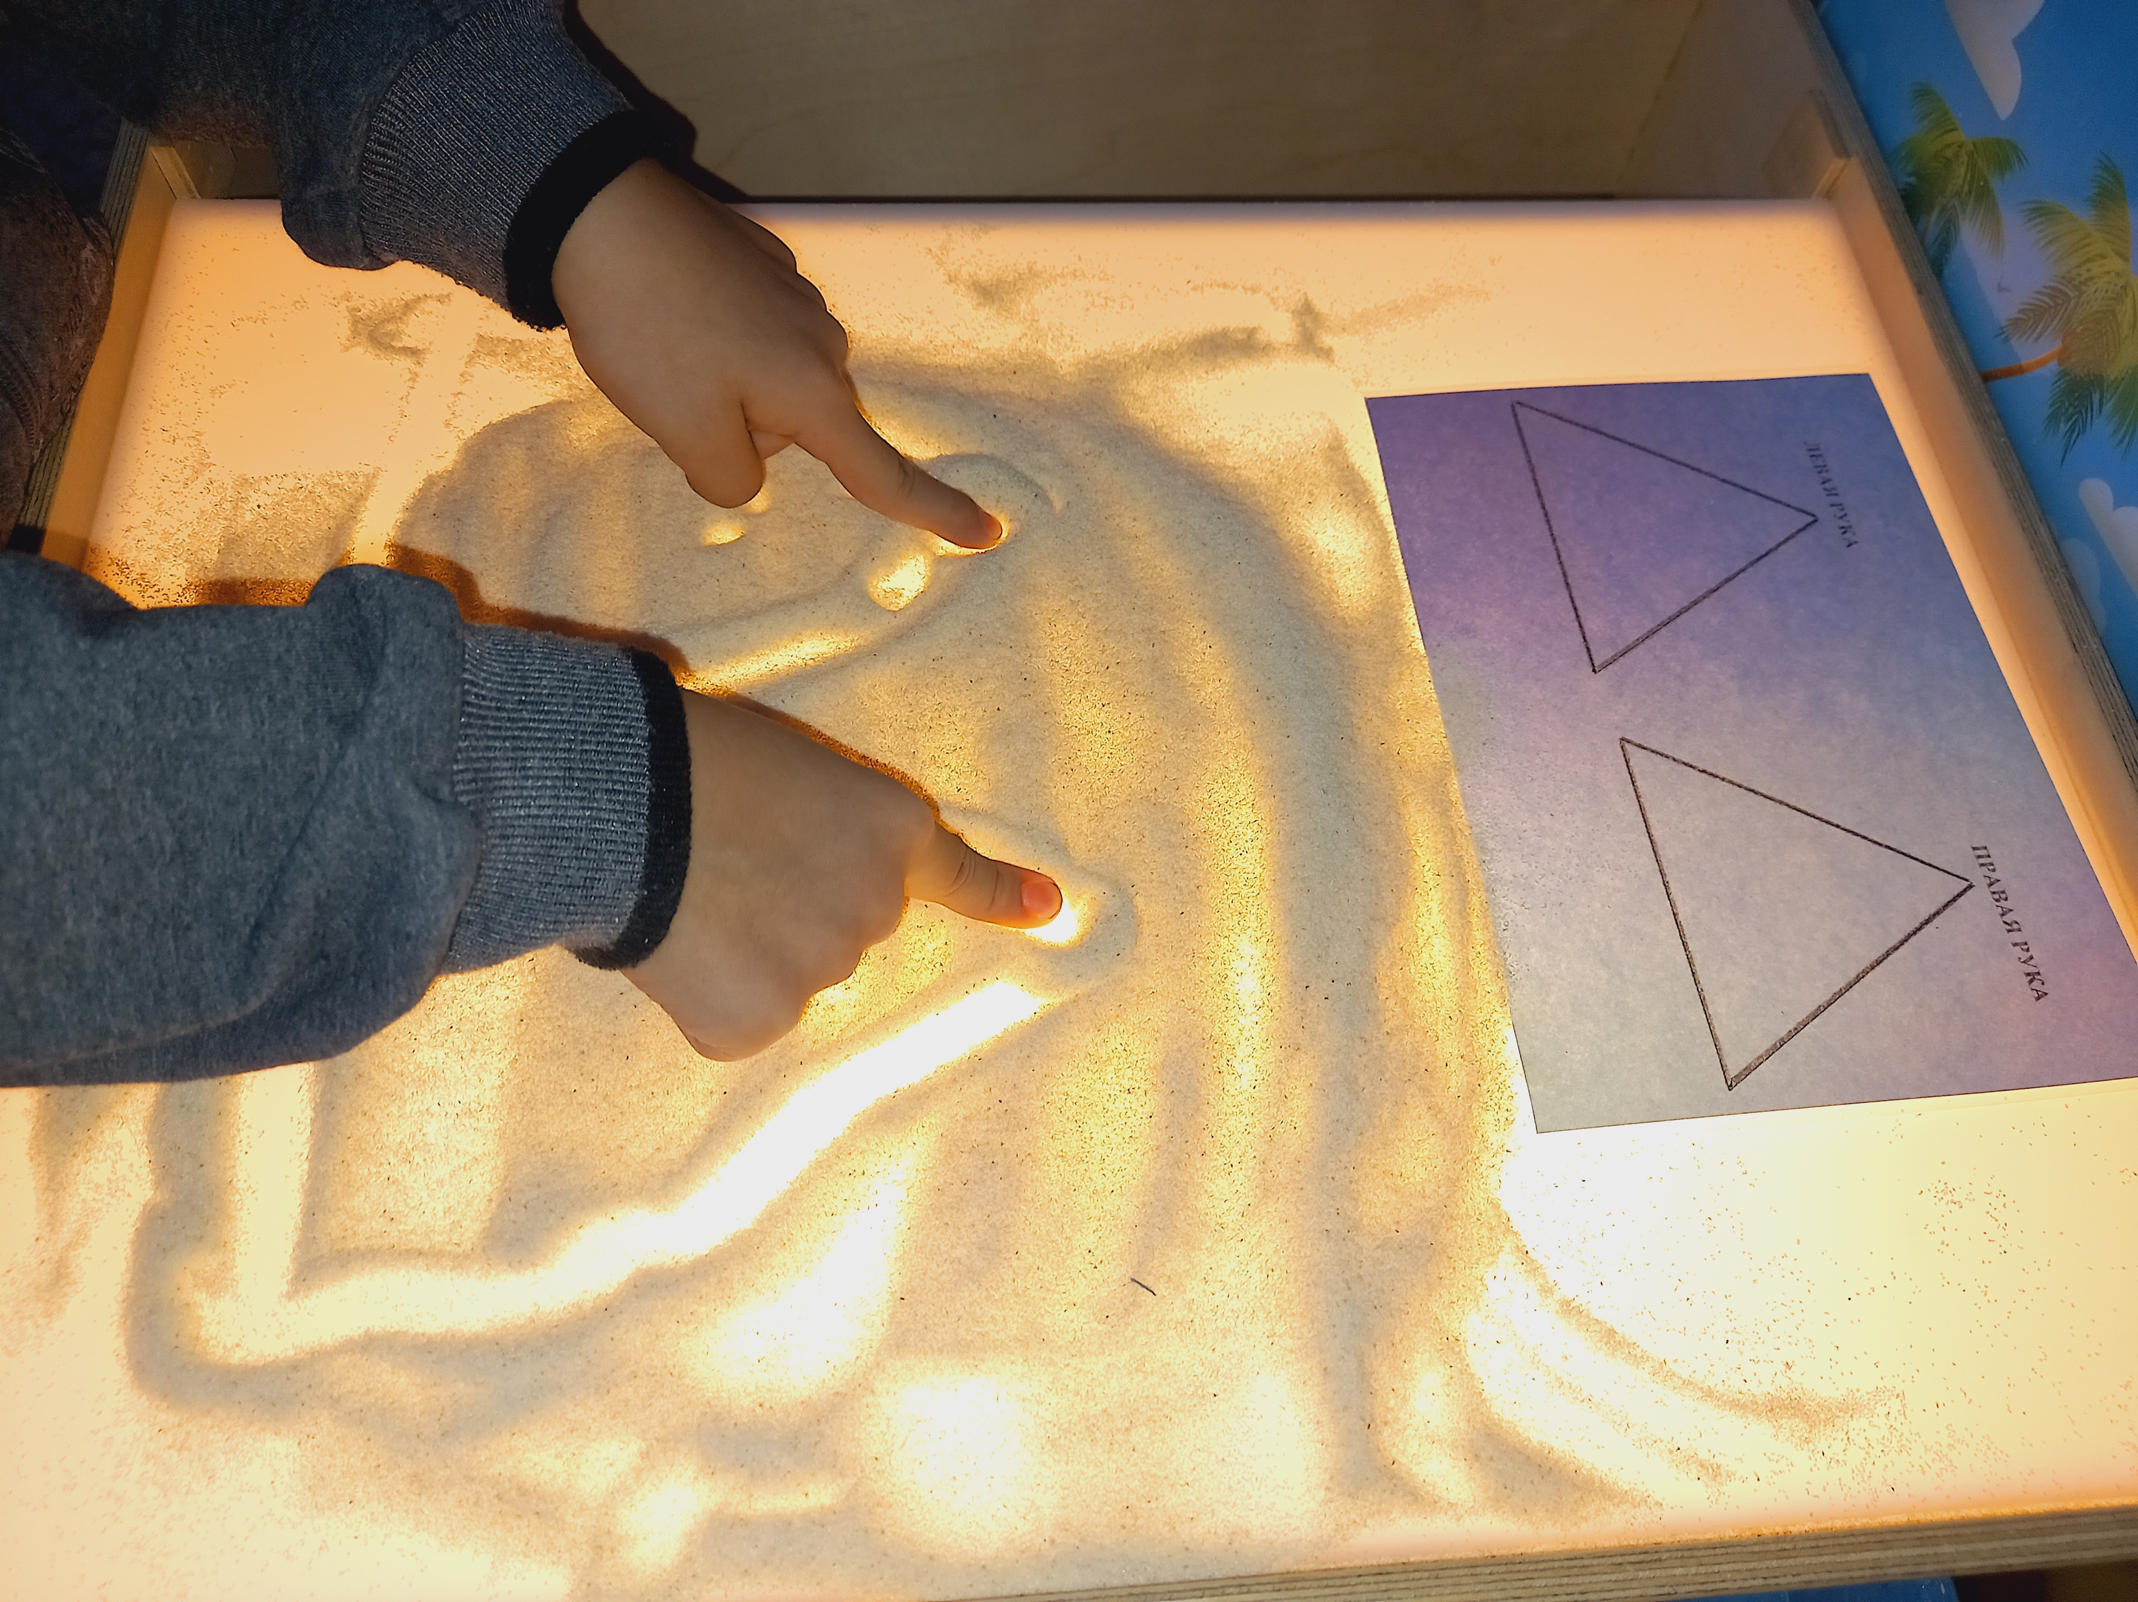
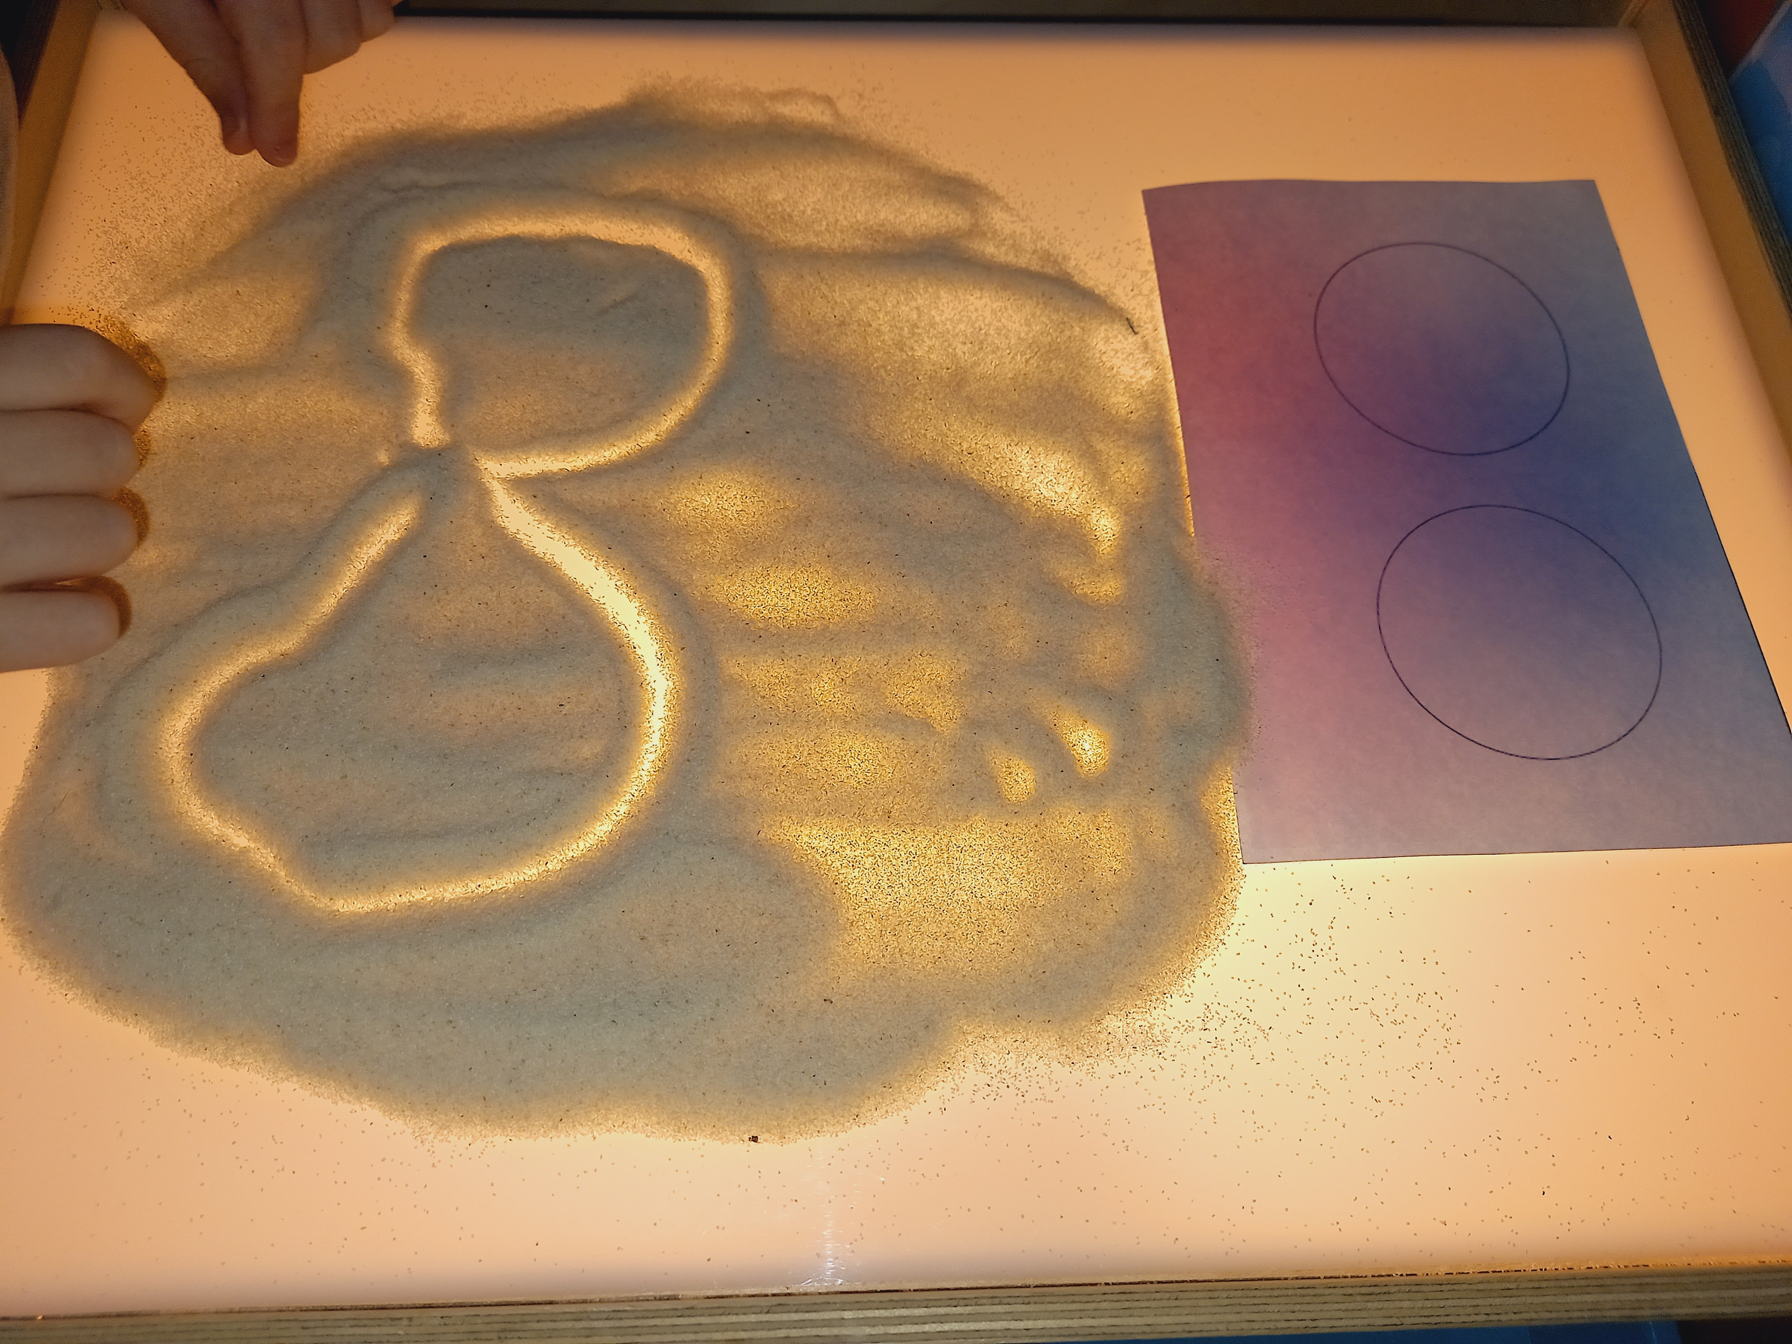
4 этап. Рисование фигур одной и двумя руками.

Slide 21
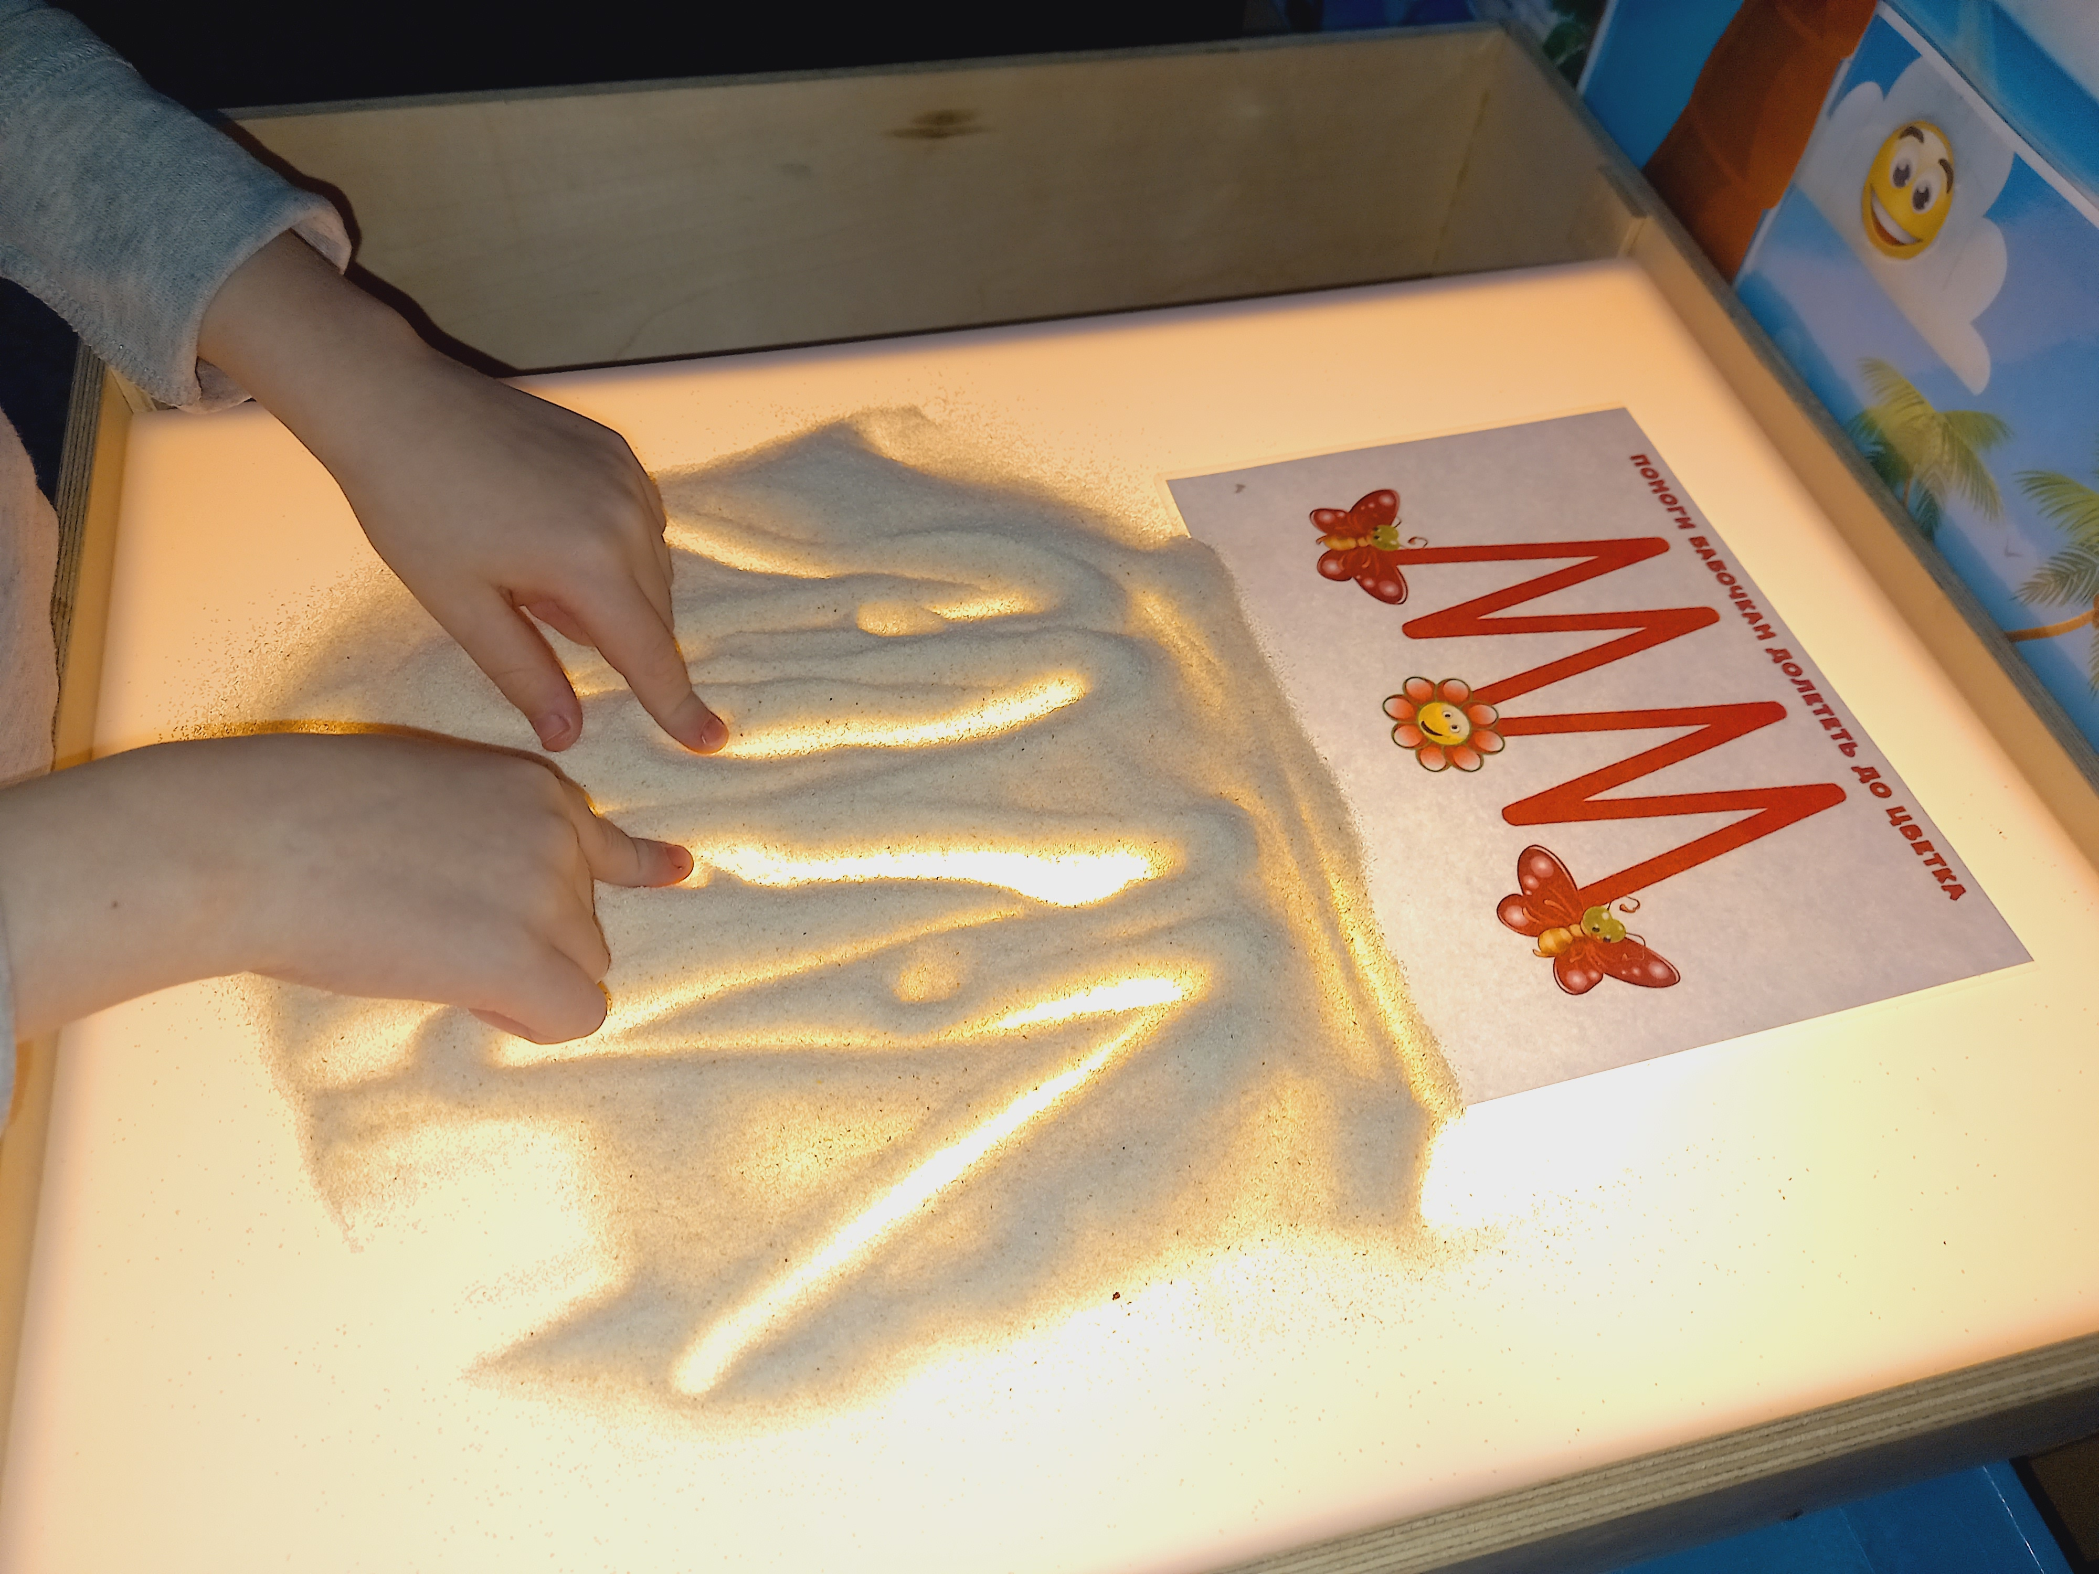
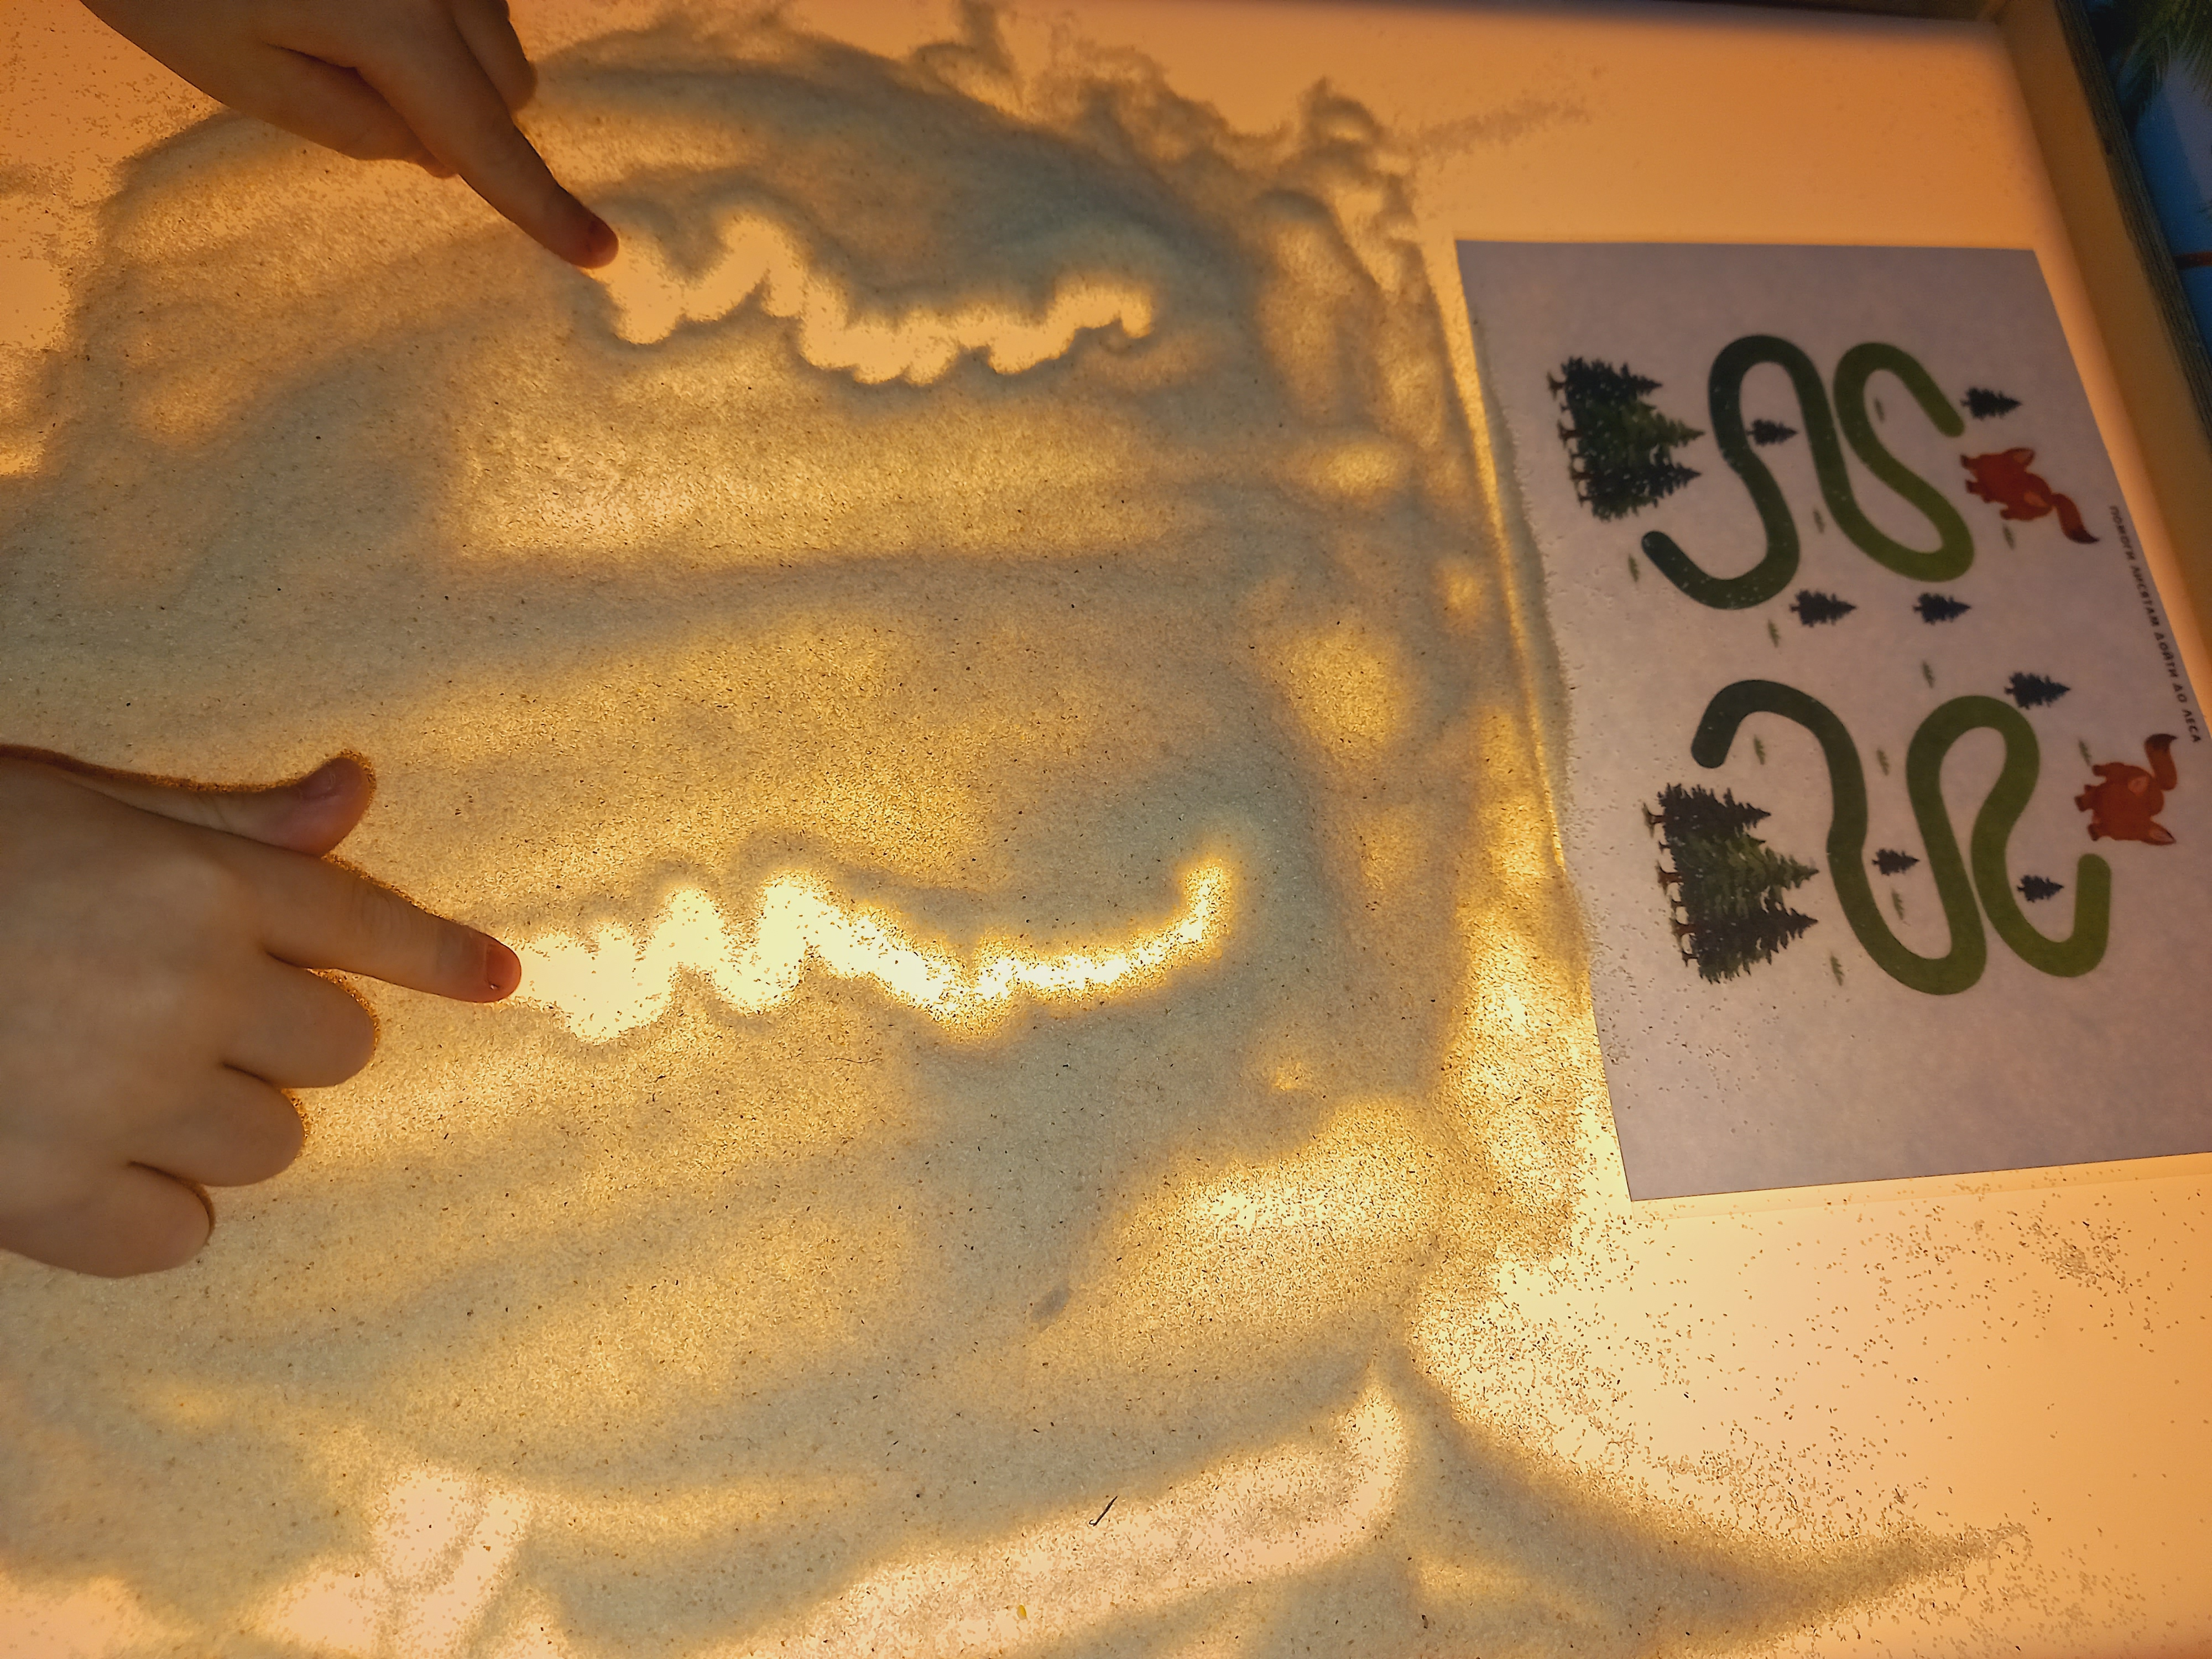
5 этап. Игры на поверхности песка по образцу.
«Помоги белочкам достать орешки», «Помоги маме-кошке найти своих котят», «Угости обезьянку бананами», «Помоги снегирям долететь до рябины», «Помоги щенкам найти косточку».

Slide 22
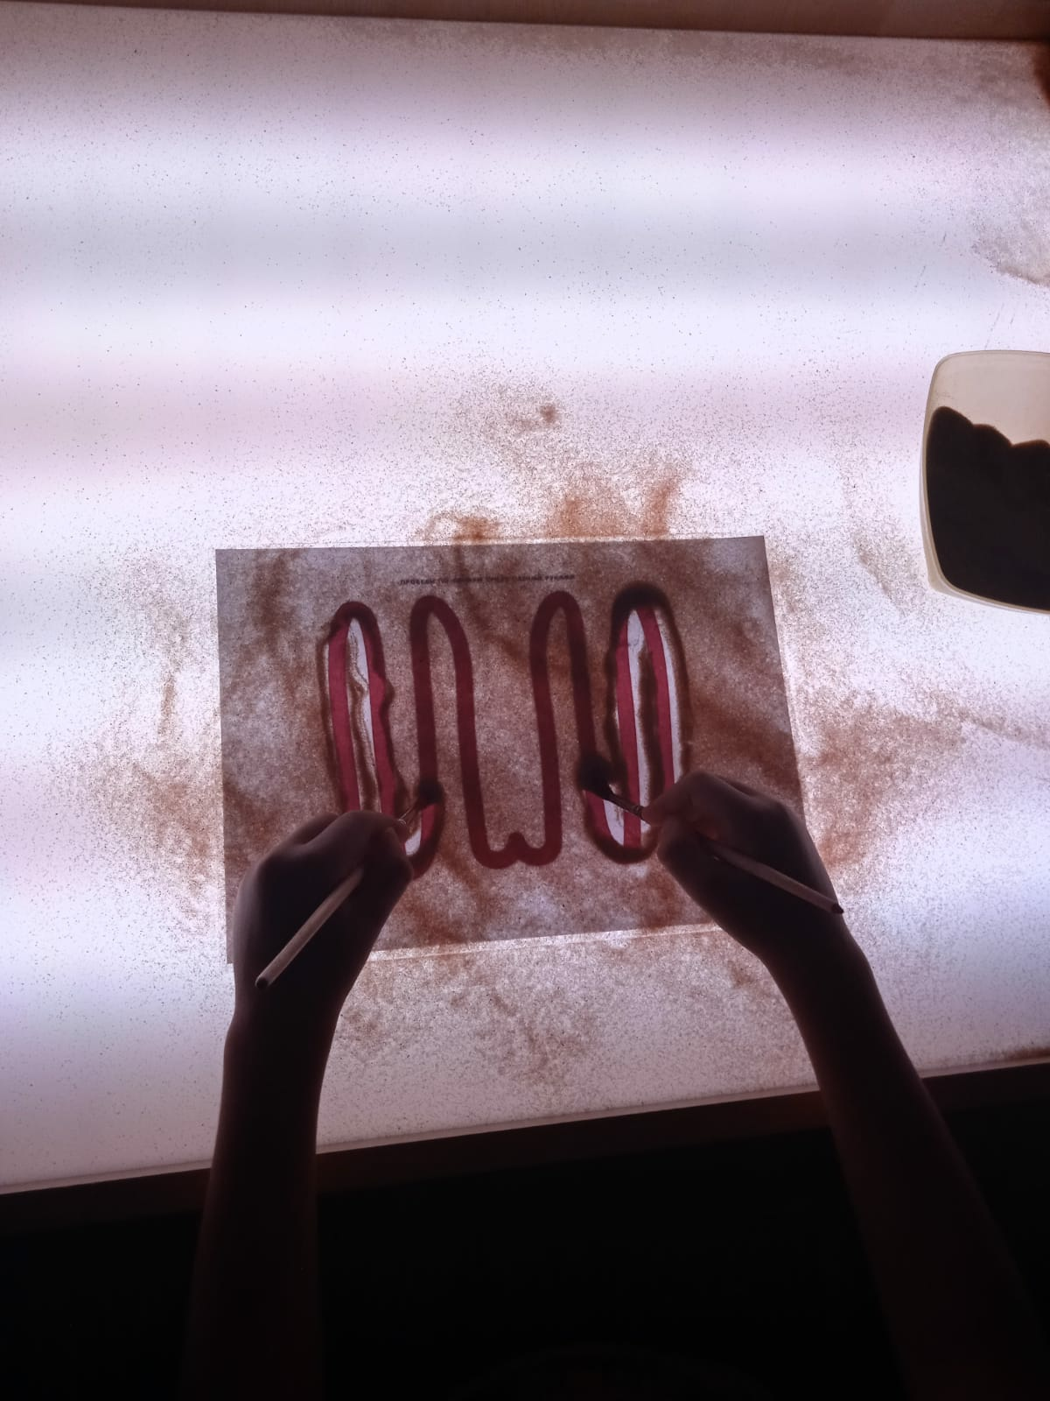
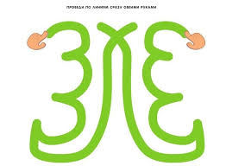
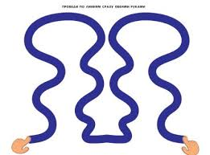
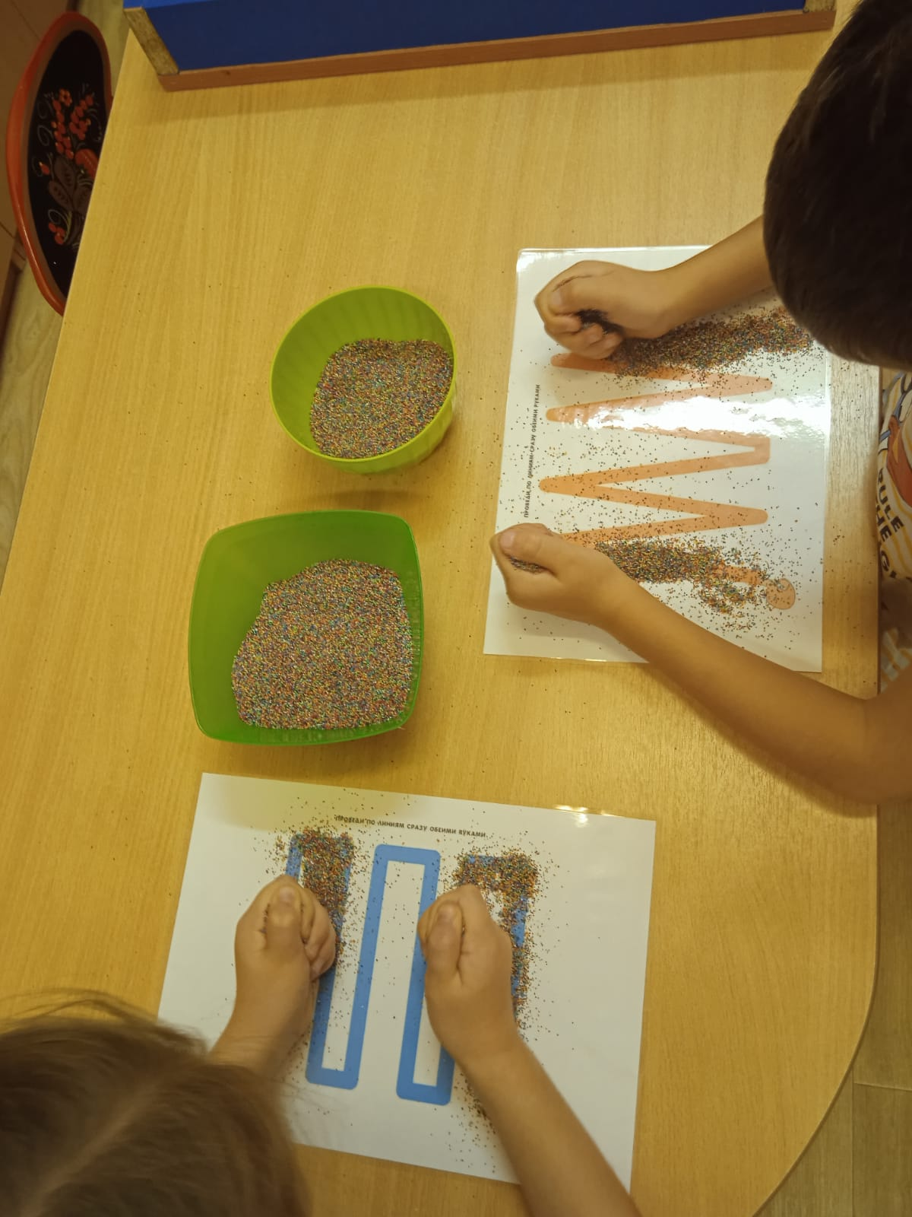
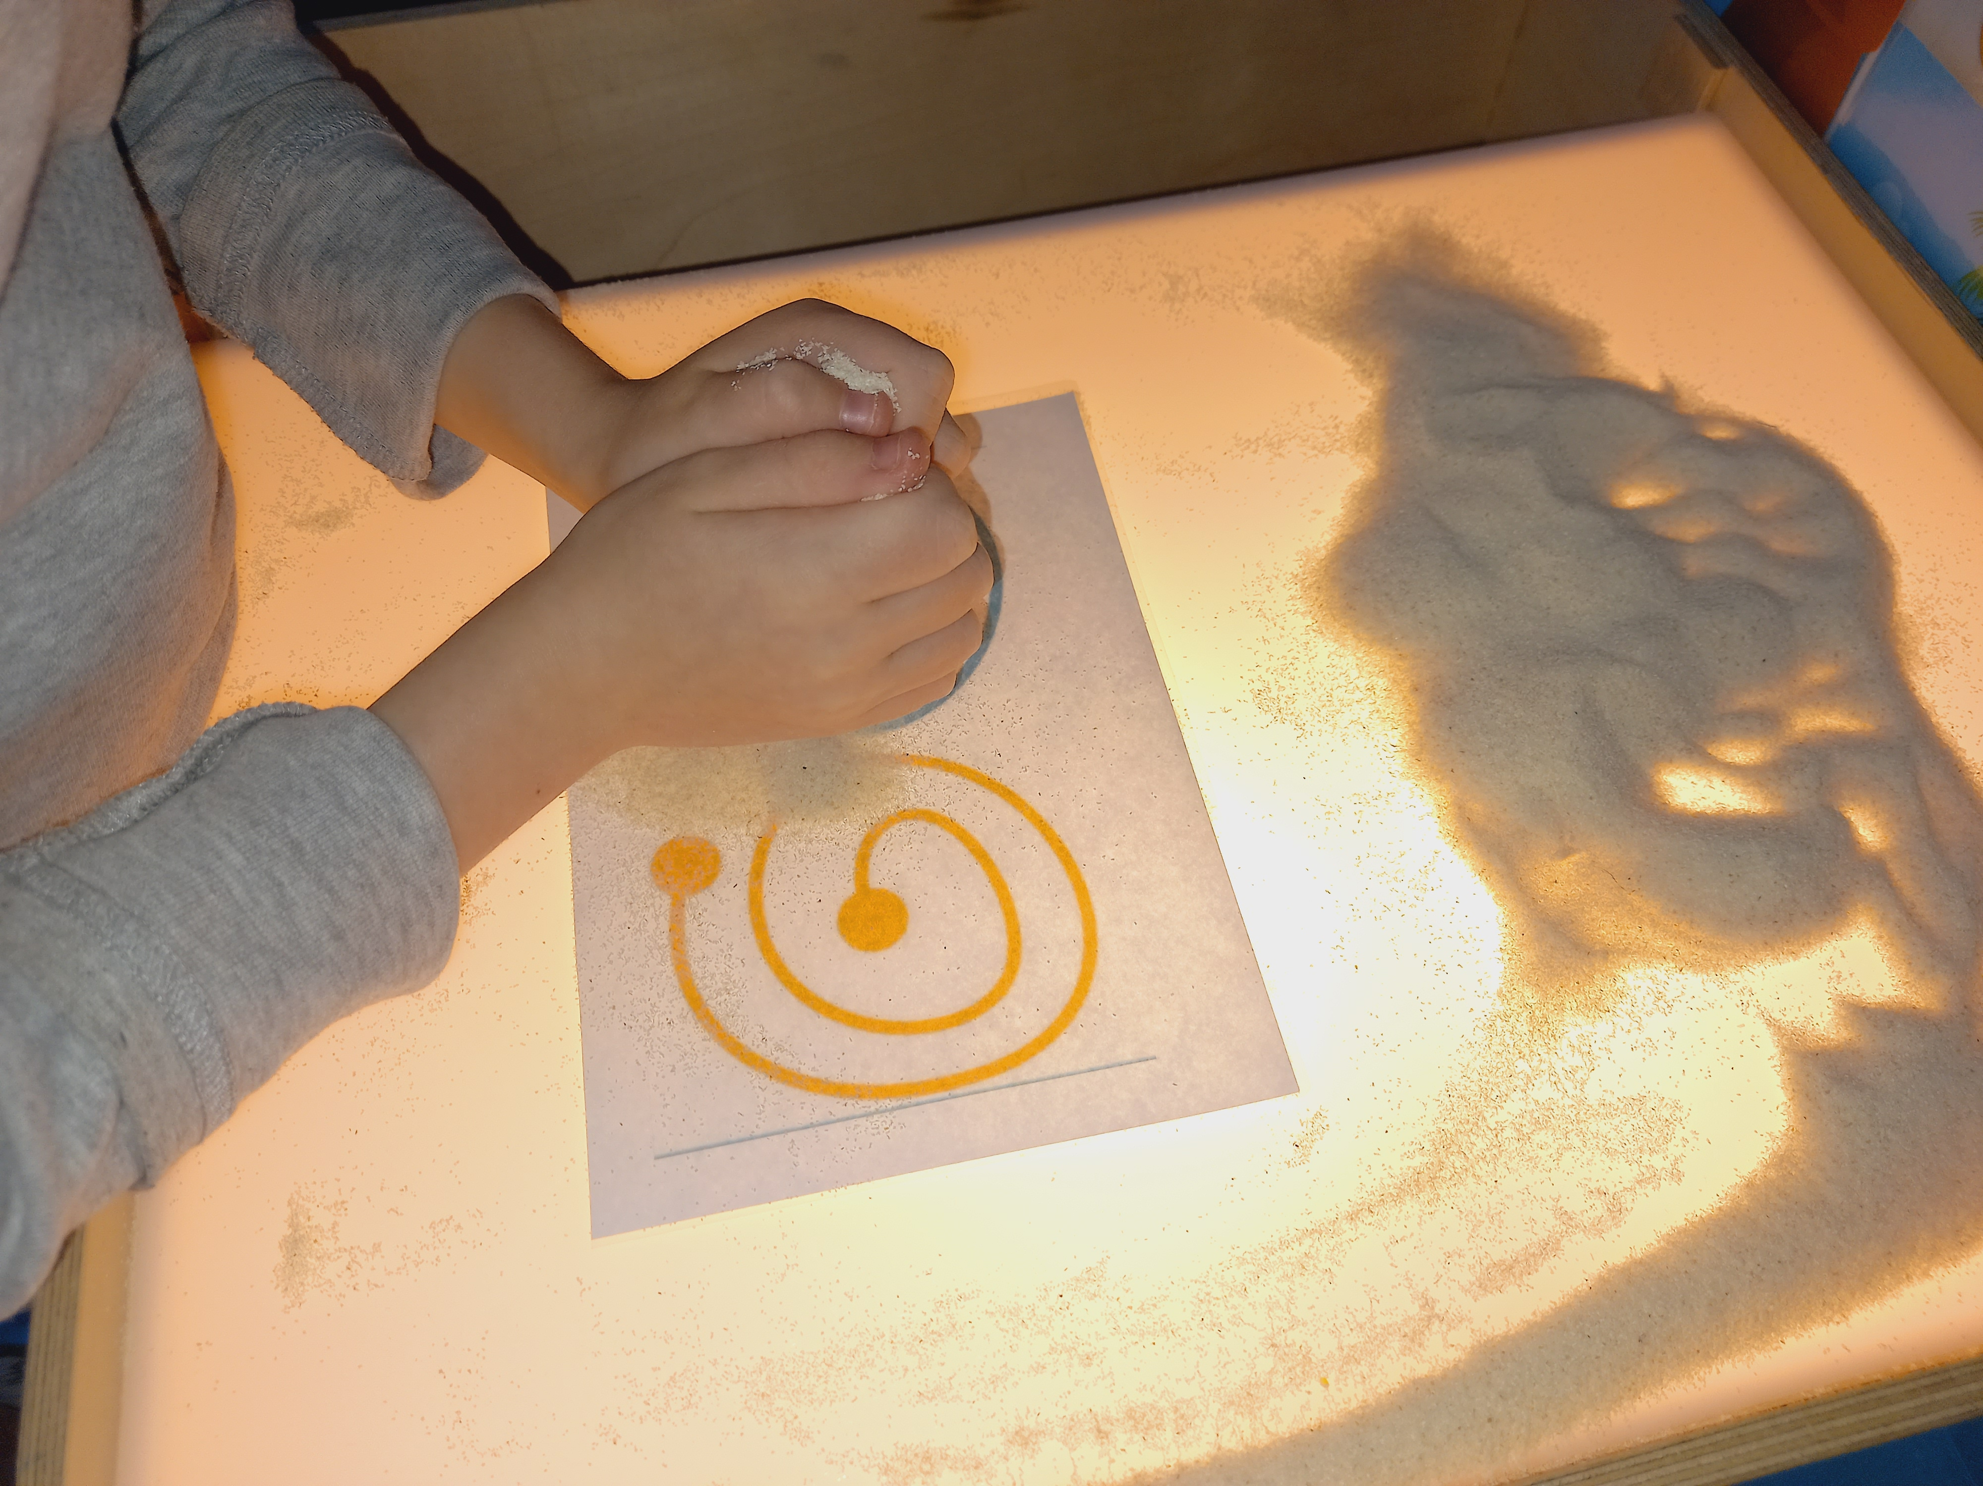
6 этап. Насыпные дорожки.

Slide 23
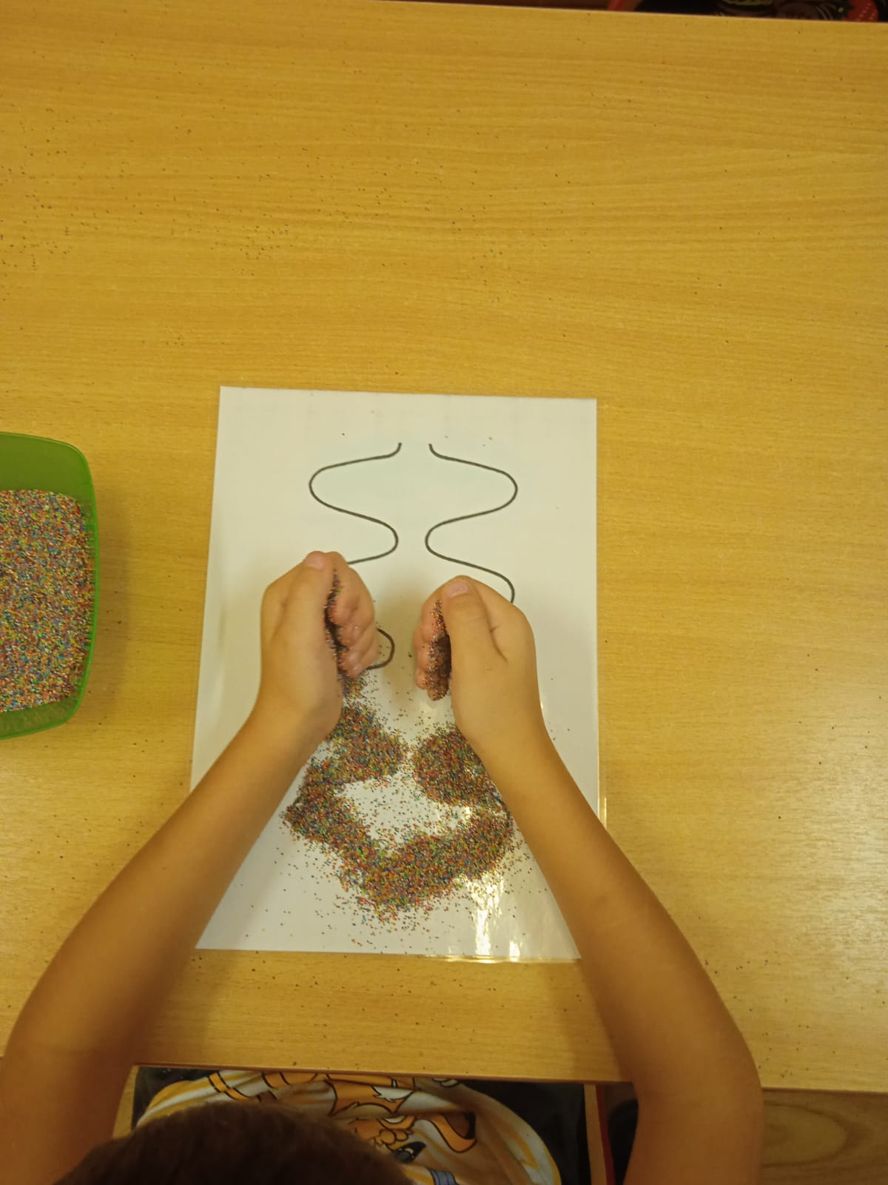
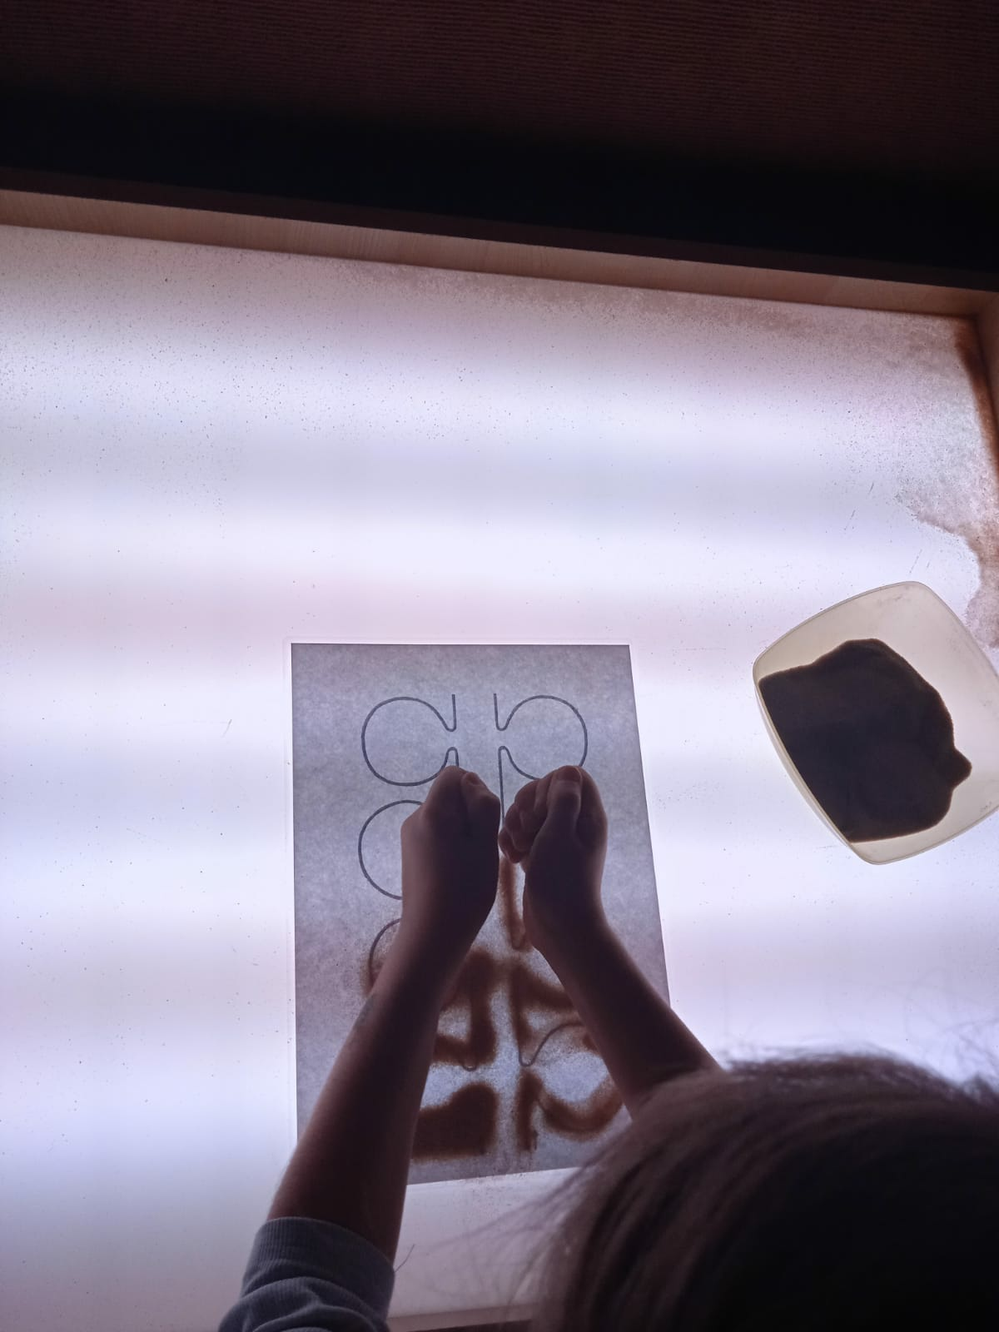
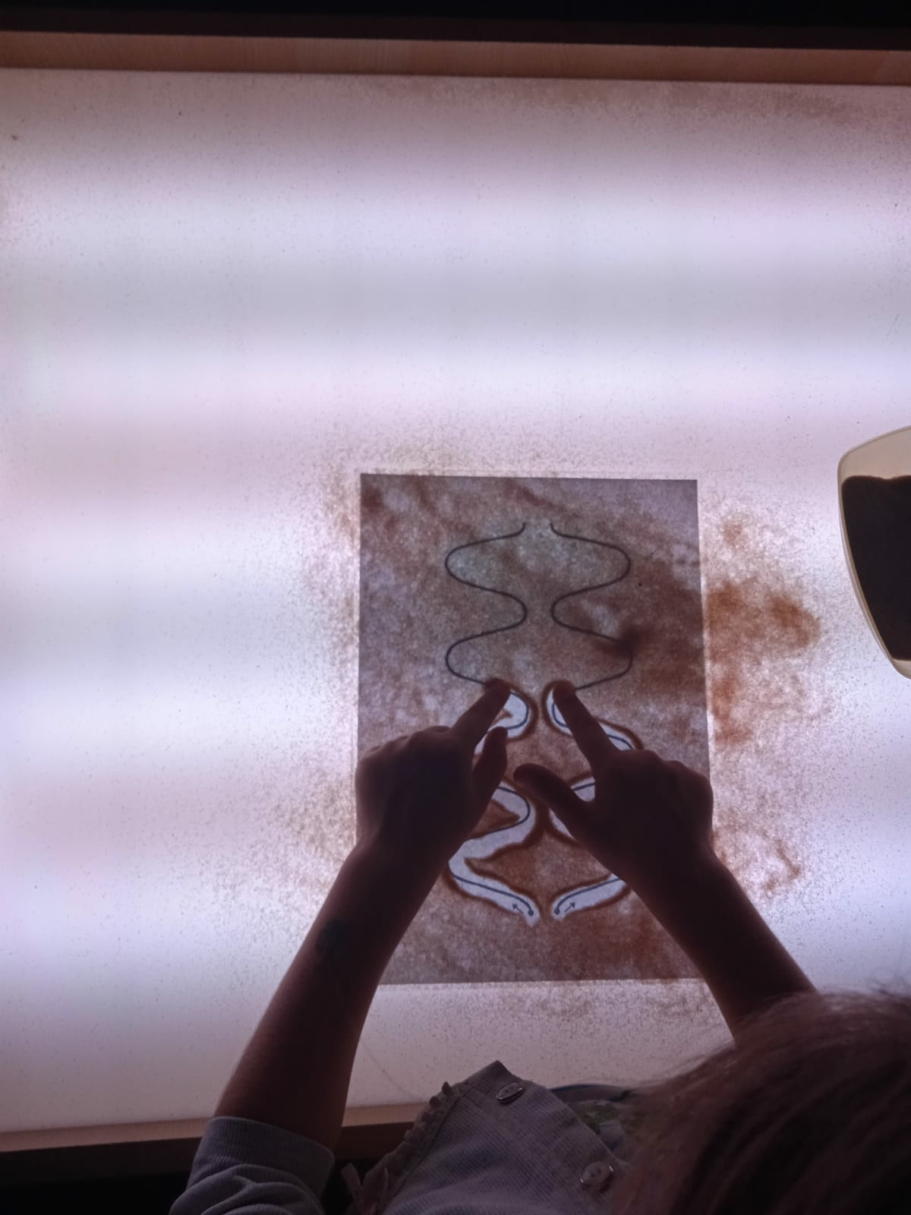
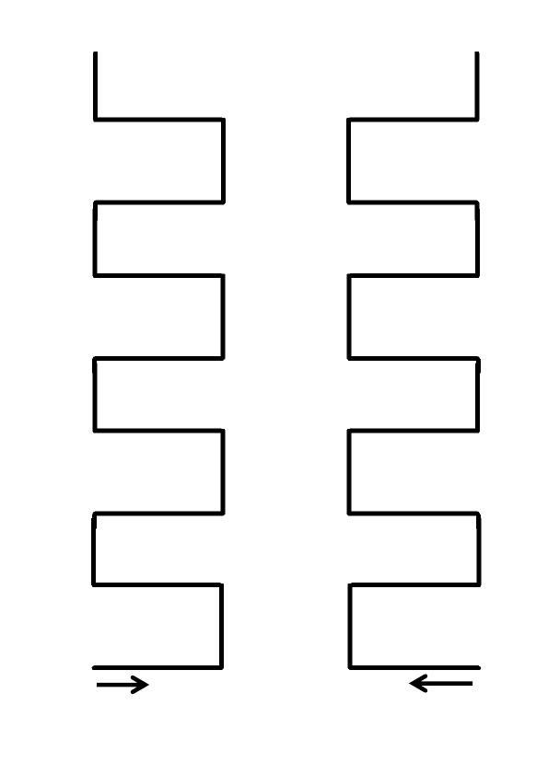
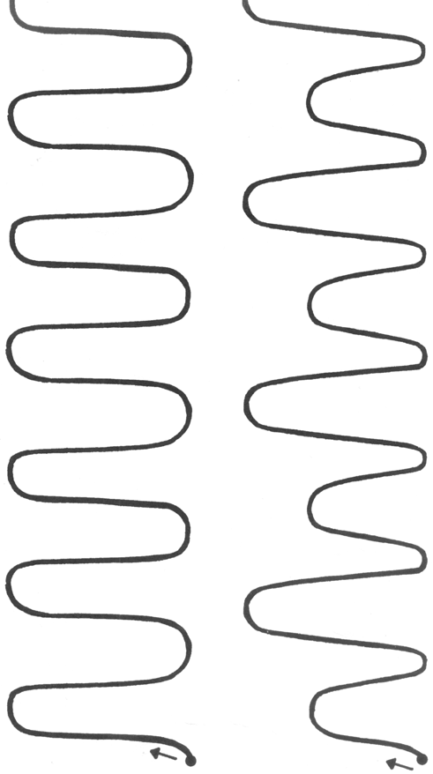
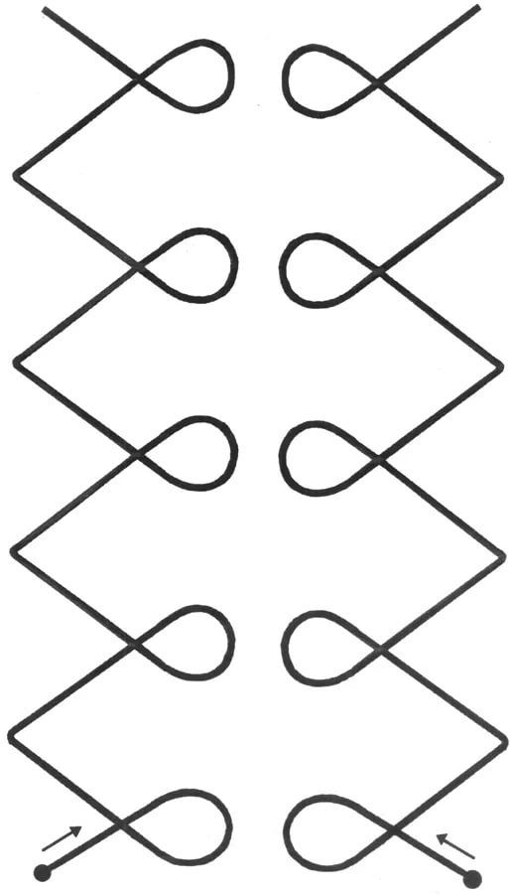
«Полушарное рисование песком» с использованием графоморных дорожек.

Slide 24
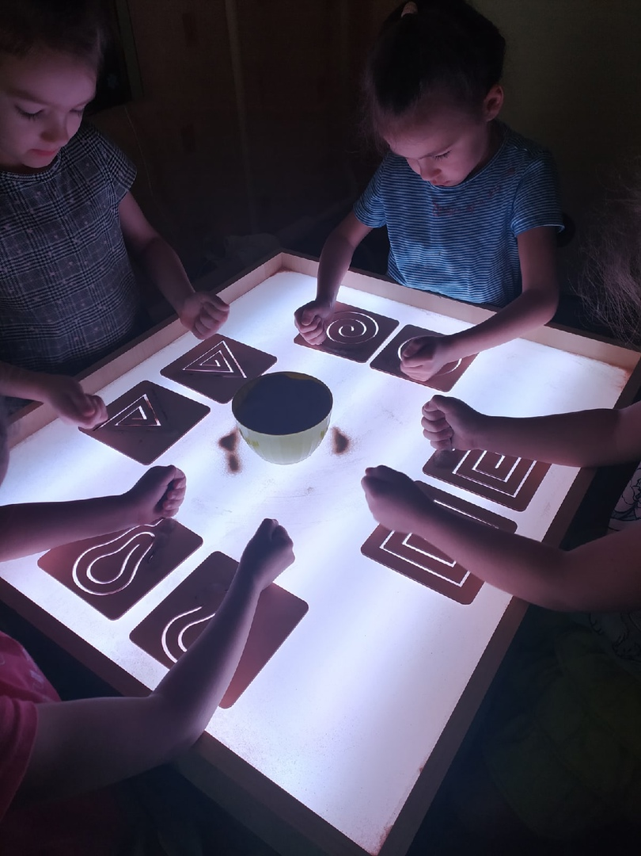
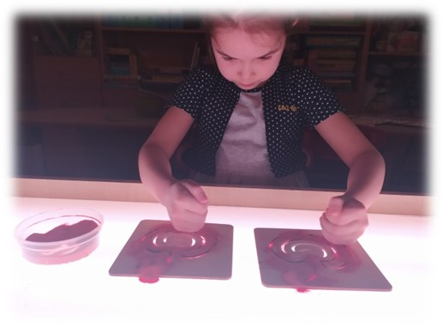
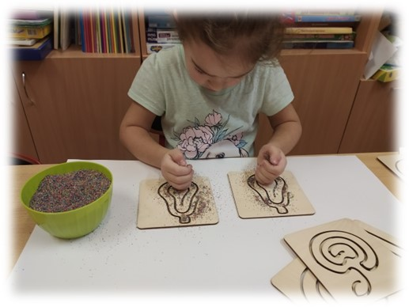
«Полушарное рисование песком» с использованием деревянных трафаретов.

Slide 25
Спасибо за внимание!

